Slide 1
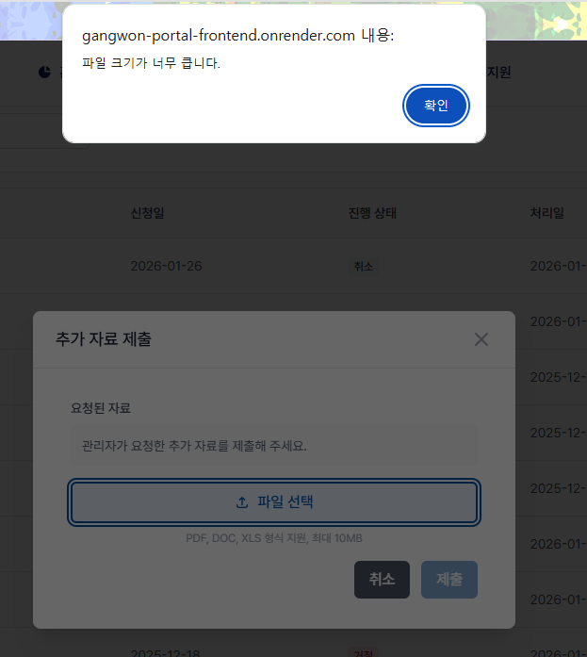
1. 사업공고 > 신청기록 > 자료제출 첨부 용량 20MB 미구현

Slide 2
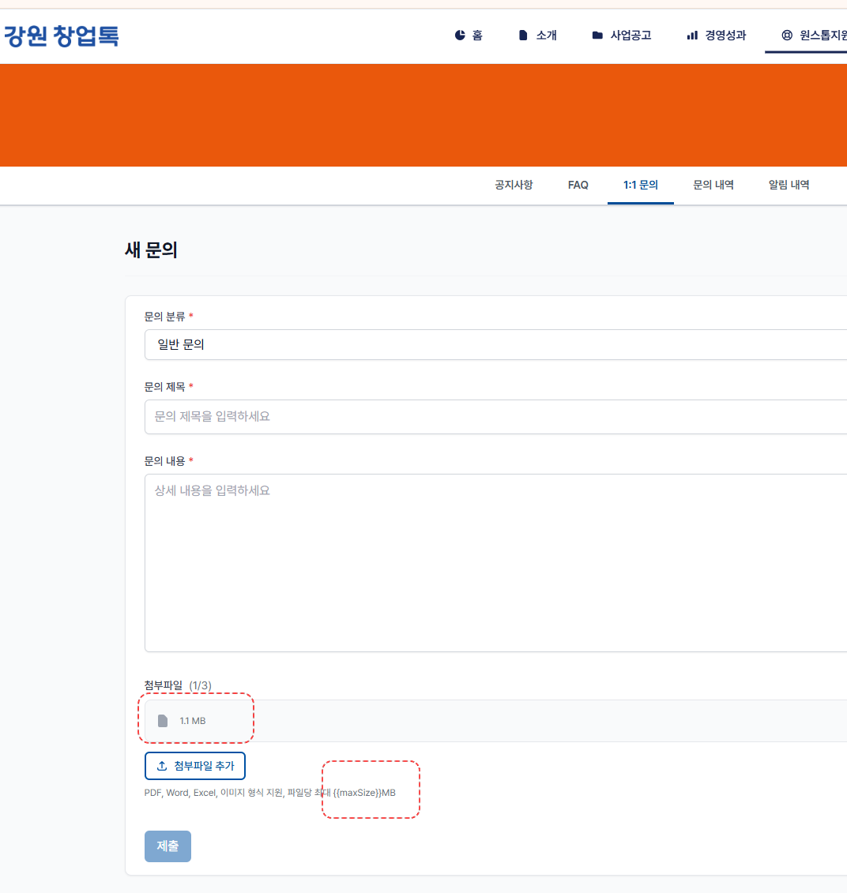
1. 홈 > 원스톱지원>1:1 문의 첨부파일 업로드후 이름 다름 2. 파일 최대사이즈 표기 문제
1
2

Slide 3
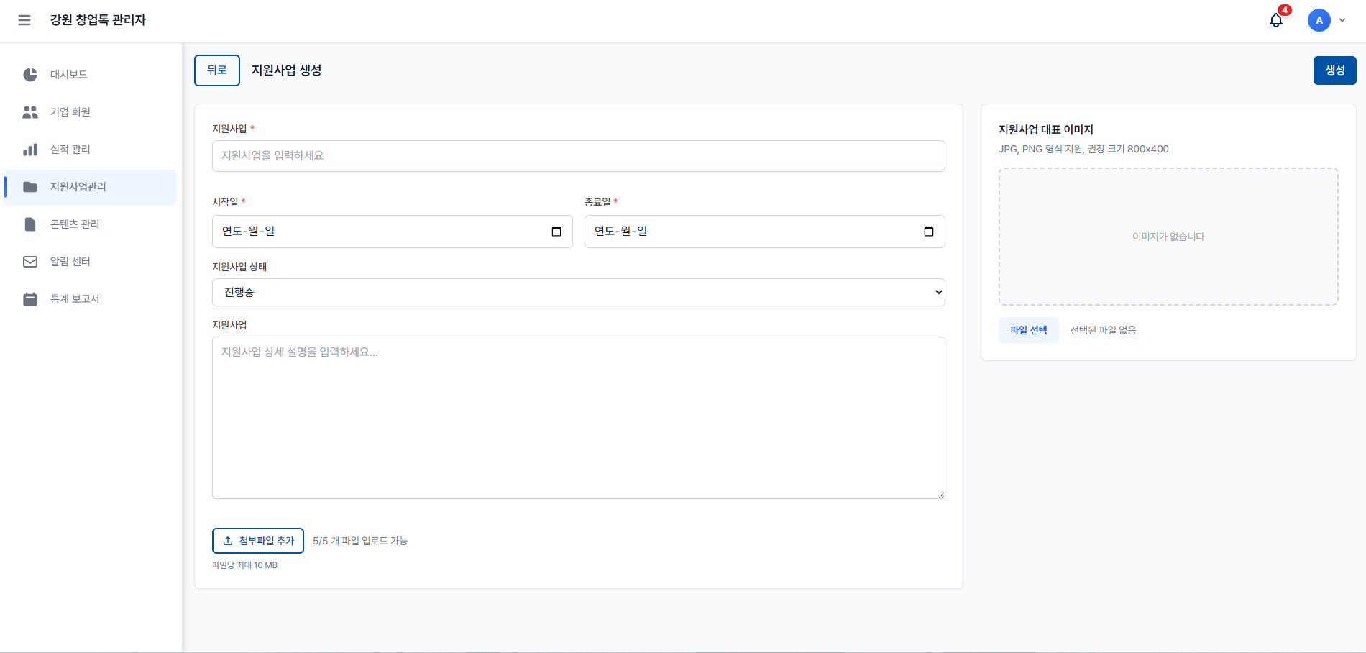
이미지 사이즈세로형 변경

Slide 4
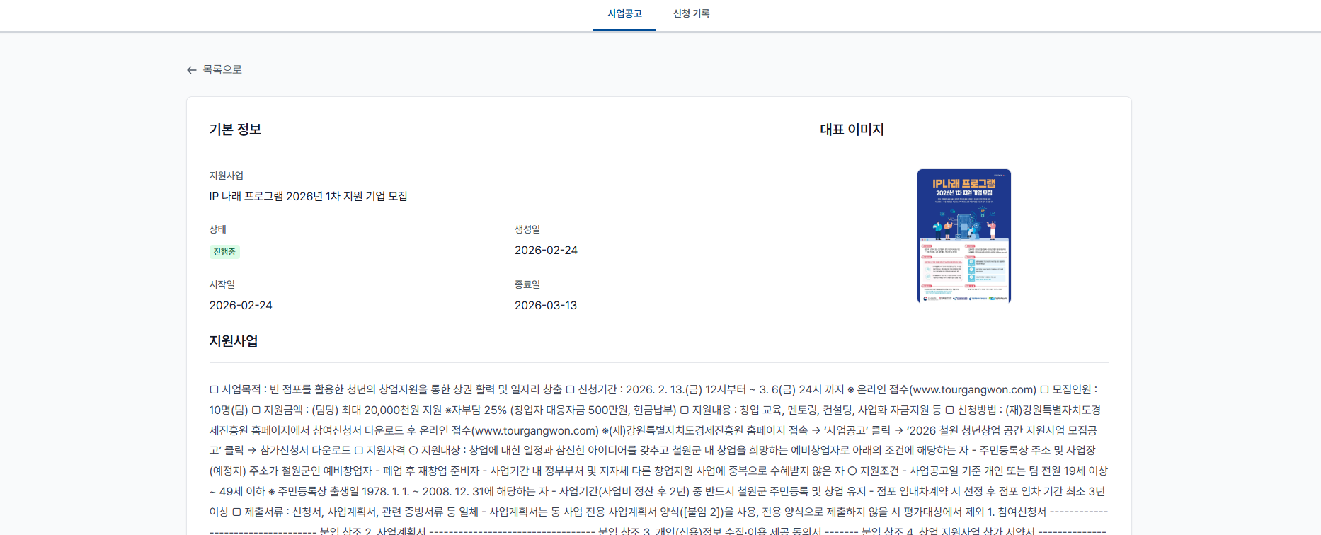

사업공고 > 자세히 보기 시 띄어쓰기 안됨
명칭 변경
경영성과 → 성과조회

Slide 5
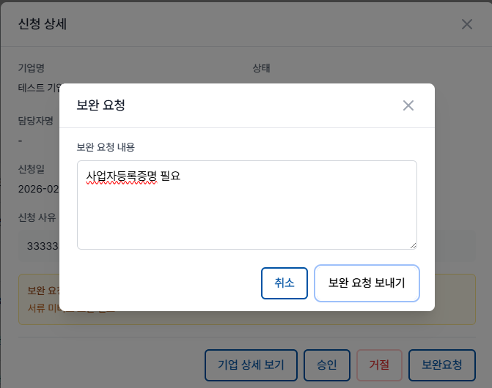
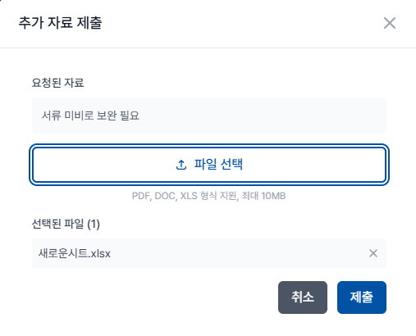
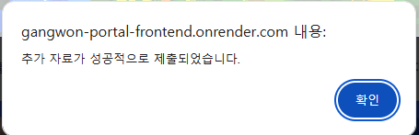
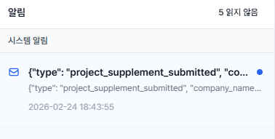
지원사업 보완요청 및 추가자료 제출시 알림 수정 필요
(사용자, 관리자 모두)
보완 요청 후 추가로 보완요청 안됨
제출한 추가 자료는 관리자 페이지에서 볼 수 있는지 문의드립니다.

